Slide 1
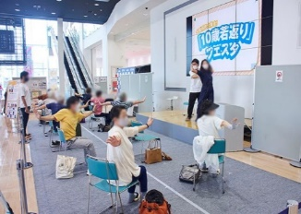
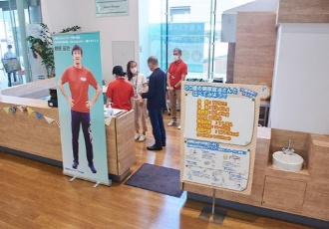
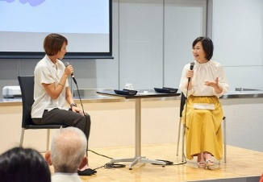
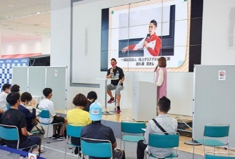
令和４年度「10歳若返り」プロジェクト推進事業について
資料１
アンチエイジング
「10歳若返り」フェスタ
（大阪ガスネットワーク株式会社）
概要
食、運動、美容を切り口に、日常でのアンチエイジングに
つながる体験イベントを実施。
■日時：令和４年10月1日（土）10:00～17:30
■場所：大阪ガスショールーム ハグミュージアム
内容
４つのセミナーを開催。セミナーについては、アーカイブとして大阪府のYouTubeチャンネルで配信中。
（セミナーイベント）
資生堂による姿勢・歩き方をテーマにしたセミナーや、陸上選手・寺田明日香さん（東京五輪出場）、
栄養と料理の専門家による食に関するセミナーを開催し、日常生活ですぐに取り入れることができるアンチエ
イジングに関するヒントをお伝え。
（展示&トークイベント）
３名のアスリートのトークLIVEを実施するとともに、運動習慣形成や継続のヒントをパネル展示。
（体験イベント）
体組成測定コーナーの展開。北京五輪メダリスト・朝原宣治氏の体組成データと比較し、自身の今の身体
の状態と目標を知ってもらえる形で実施。他、「一本歯下駄」という下駄を使った運動体験や、料理体験を実施。
成果
■来場者数：608名
■来場者アンケート結果
・「10歳若返り」プロジェクト認知度：言葉・内容両方認知（35%）、言葉のみ認知（28%）、言葉・内容両方知らない（37%）
・このイベントに参加したことで何かに取り組みたいと思ったか：82% ・同じようなイベントがあればまた参加したい：100%
■まとめ
・SNSの活用、アスリートによる情報発信協力、インスタライブ等様々な方法でイベントの事前告知を実施したことで、イベント開始前の段階から、「10歳若返り」
の認知度が向上したと考えられる。
・アンケートにおいて、「何かに取り組みたい」と回答した人が82%いることからも、日常ですぐに取り組むことができ、「きっかけ・動機づけ」「体験」を意識したコンテン
ツを複合的に実施したことで、「10歳若返り」に対して一歩踏み出すきっかけづくりにつながったといえる。

Slide 2
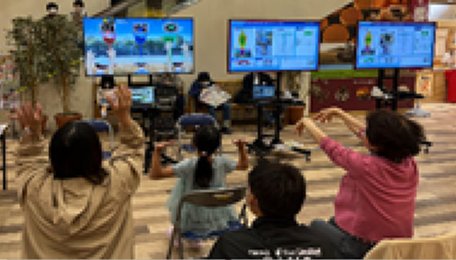
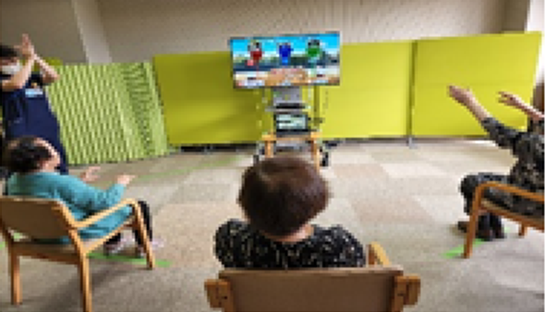
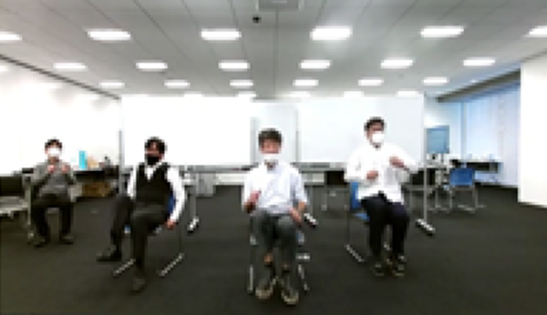
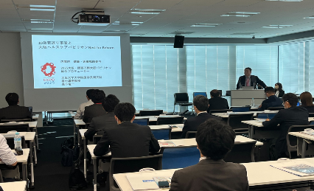
令和４年度「10歳若返り」プロジェクト推進事業について
資料１
いのち輝く未来のまちづくり
リアル＋サイバー運動会、カンファレンス
（TeamTANO共同企業体（TANOTECH・レノボジャパンの共同企業体））
概要
府民が街中で気軽に姿勢測定や運動体験ができる拠点を構築するためのきっかけとなる体験イベント・企業等カンファレンスを実施
■日時・場所：令和４年10月21日（金）：カンファレンス（グランフロント）
令和４年10月22日（土）：リアル+サイバー運動会（グランフロント、Dew阪急山田、永寿会特別養護老人ホーム）
内容
（リアル＋サイバー運動会）
・AIセンシング技術を活用し、体をコントローラーのように使うことで、様々なバーチャルゲームや、
姿勢測定が体験でき、行動変容のきっかけとなるようなコンテンツを提供。
・様々な人が異なる場所から参加し、同時に楽しめるイベントとするため、「運動会」をイメージ
し、 オンラインで３会場をつなぐことで、子ども・働く世代・高齢者まで、幅広い世代が参加でき
るイベントとした。
（カンファレンス）
・「いのち輝く未来のまちづくり」の実現には、今回のような事業を実施することが一つの手段として
有効であり、継続していくためには、様々な技術やノウハウを持つ企業等との連携が必要。
継続していくための課題認識等を関係団体で共有し、連携を深めるイベントとした。
成果
■来場者数（運動会）：Dew阪急山田：153名（一般府民）、グランフロント：12名（企業関係者のみ）、老人ホーム：12名（通所者のみ）
■来場者数（カンファレンス）：110名（グランフロント）
■来場者アンケート結果（Dew阪急山田のみ抜粋）
・「10歳若返り」プロジェクト認知度：言葉・内容両方認知（5%）、言葉のみ認知（21%）、言葉・内容両方知らない（74%）
・イベントに参加したことで何かに取り組みたいと思ったか：68% ・同じような講座があればまた参加したい：94%
■まとめ
・アンケート結果より、68%の人が「イベントに参加したことで何かに取り組みたいと思った」と回答しており、行動変容のきっかけづくりにつながった。
・また、府内の様々な場所で今回のような運動会形式のイベントを実施していくことで、気軽に楽しみながら身体を動かすことができ、府民の健康づくりや多様
な活動への参加につながる可能性があるが、運動を体験できる場所の確保やシステム面での課題を克服する必要がある。リアル＋サイバー運動会と併せて
カンファレンスを開催したことで、課題解決に向けて、関係団体と連携を深めることができた。

Slide 3
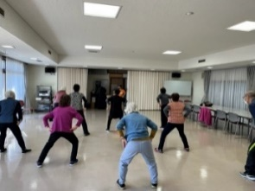
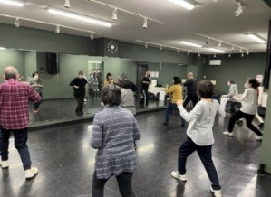
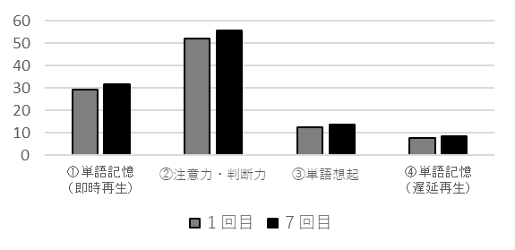
令和４年度「10歳若返り」プロジェクト推進事業について
資料１
認知症予防
「10歳若返り」ダンス
（日本ストリートダンススタジオ協会）
概要
府民の認知機能・身体機能向上につながる
健康ダンス教室を実施
■実施期間：令和４年9月26日（土）～令和５年３月10日（金）
■場所：大阪市住之江区、淀川区、生野区、八尾市、摂津市、高石市、吹田市内の計８会場
８回シリーズのダンスレッスン動画として、大阪府のYouTubeチャンネルで配信中。
内容
（はじめての健康ダンス教室）
（ダンスリーダー養成講座）
（ブラッシュアップ講座）
・認知機能、身体機能に効果があ
るダンス教室を計８回実施。
・１回目の講座と７回目の講座で、 認知機能・体力テストを実施。
・８回目の講座で１回目と７回目
のテスト結果をフィードバック。
・地元ダンスサークルを立ち上げ、活
動したい方向けに安全で楽しくダ
ンスに取り組める方法を紹介。
・ダンスサークルの場所の提供等、ダ
ンス協会、自治体、社協がサポート。
・ダンスリーダー養成講座修了者向
けに、新たなダンスの振付を取得
する講座を実施。
成果
■受講者数：はじめての健康ダンス教室：358名、リーダー養成講座：174名、ブラッシュアップ講座：114名、サークル設立数：10団体（3/24時点）
■来場者アンケート結果
・「10歳若返り」プロジェクト認知度：言葉・内容両方認知（9%）、言葉のみ認知（27%）、言葉・内容両方知らない（64%）
・講座に参加したことで何かに取り組みたいと思ったか：58% ・同じような講座があればまた参加したい：95%
■認知機能テスト（※）の前後比較結果
（※）実施した認知機能テスト（①→④の順番で実施した）
①単語記憶（即時再生）（集団式松井10単語記憶テスト）
➡10単語読み上げた後、覚えた単語をすぐに書き出す
②注意力・判断力（山口漢字符号変換テスト）
➡色を表す漢字を、対応する記号に変換する
③単語想起
➡動物名を１分間でなるべくたくさん書いてもらう
④単語記憶（遅延再生）（集団式松井10単語記憶テスト）
➡①の10単語を１分間で思い出して書いてもらう
■まとめ
・アンケート調査において、半数以上の参加者から、講座に参加した事で「健康や生活の質の向上に取り組みたい」と回答を得ており、日常での行動変容のきっかけにつながったことが確認できる。
・講座に参加できなかった人についても、YouTubeチャンネルでダンスのレッスン動画を公開したことで、日常での行動変容のきっかけづくりに寄与できたと考えられる（2/28時点の動画再生回数：1,370回）。
認知機能検査について、いずれの検査項目も1%有意で７回目の検査結果が向上

Slide 4
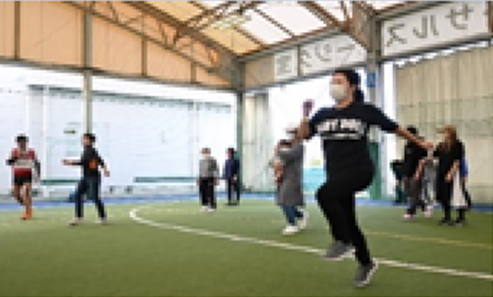
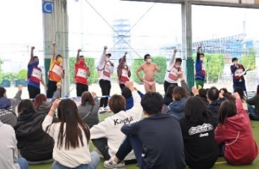
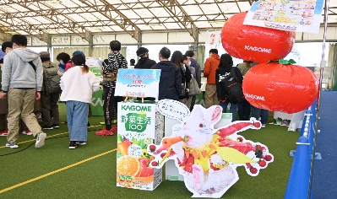
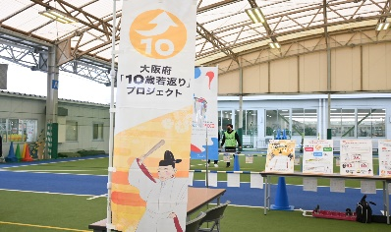
令和４年度「10歳若返り」プロジェクト推進事業について
資料１
運動、笑い、音楽
ラフ＆スポーツフェスティバル2022（吉本興業株式会社）
概要
■日時：令和４年11月26日（土）11:00～16:00
■場所：ノア・フットサルステージ久宝寺
運動、笑い、音楽をテーマに、府民が楽しく取り組むことができ、
心身の健康につながる体験ができるイベントを実施。
内容
○ファミリー層をターゲットとし、子どもが参加しやすいプログラムとすることで、運動不足の大人の参加を促進
（Aコート）
ながら運動（ミズノ）、健活10トークショー、足が速くなるダンス教室（大阪ガス）、ダンスエクササイズ
（Ｂコート）
笑うスポーツ体験、ベジチェック診断（カゴメ）、「10歳若返り」展示、アスマイルコーナー、八尾市展示
（Cコート）
１分間でできるストレッチ講座、ピラティスを学べるプログラム、歩かないノルディックウォーキング、
健康元気ウォーキング教室、いくつになっても引き締まった身体を創るプログラム
成果
Cコートで実施した「ストレッチ講座」「ピラティス講座」については、自宅でも実践できる動画として編集し、大阪府のYouTubeチャンネルで配信中。
■来場者数：240名
■来場者アンケート結果
・「10歳若返り」プロジェクト認知度：言葉・内容両方認知（26%）、言葉のみ認知（21%）、言葉・内容両方知らない（53%）
・このイベントに参加したことで何かに取り組みたいと思ったか：85% ・同じようなイベントがあればまた参加したい：94%
■まとめ
・イベント当日は家族で参加されている方が多く、子どもが参加しやすいプログラムを組むことで、当初の想定通り、普段、運動不足な大人の参加を促すこと
ができた。
・「同じようなイベントがあればまた参加したい」方が94%おり、継続的にこういった体験イベントを実施していくことで、日常生活での健康づくりの一環として、ス
ポーツを始める府民を増やすことにつながると考えられる。

